Slide 1
Подготовка детей к школе. Развитие логического мышления.
Подготовила воспитатель ЖиваеваР.А.
ГБОУ д/с № 1313 г.Москва

Slide 2
Развитие мышления у детей .
При подготовке к школе очень важно помочь вашему ребенку развить логическое мышление. В этом Вам помогут очень интересные и познавательные задания на развитие мышления у детей.
Выполняя эти задания , ваш ребенок научится сравнивать и рассуждать. Ваш ребенок разовьет логическое мышление.
Задания на развитие мышления, очень важны при подготовке к школе.
Очень хорошо если ваш ребенок самостоятельно может объяснить свой выбор при выполнении заданий на развитие мышления.
Если ваш ребенок затрудняется или дает неправильный ответ, подскажите ему, но не отвечайте полностью за него.

Slide 3
Логические задачи.
1. Саша ел яблоко большое и кислое. Коля ел яблоко большое и сладкое. Что в этих яблоках одинаковое? разное?
2. Маша и Нина рассматривали картинки. Одна девочка рассматривала картинки в журнале, а другая девочка - в книжке. Где рассматривала картинки Нина, если Маша не рассматривала картинки в журнале?
3. Толя и Игорь рисовали. Один мальчик рисовал дом, а другой - ветку с листьями. Что рисовал Толя, если Игорь не рисовал дом?
4. Алик, Боря и Вова жили в разных домах. Два дома были в три этажа, один дом был в два этажа. Алик и Боря жили в разных домах, Боря и Вова жили тоже в разных домах. Где жил каждый мальчик?

Slide 4
5. Коля, Ваня и Сережа читали книжки. Один мальчик читал о путешествиях, другой - о войне, третий - о спорте. Кто о чем читал, если Коля не читал о войне и о спорте, а Ваня не читал о спорте?
6. Зина, Лиза и Лариса вышивали. Одна девочка вышивала листочки, другая - птичек, третья - цветочки. Кто что вышивал, если Лиза не вышивала листочки и птичек, а Зина не вышивала листочки?
7. Мальчики Слава, Дима, Петя и Женя сажали плодовые деревья. Кто-то из них сажал яблони, кто-то - груши, кто-то - сливы, кто-то - вишни. Что сажал каждый мальчик, если Дима не сажал сливы, яблони и груши, Петя не сажал груши и яблони, а Слава не сажал яблони?

Slide 5
8. Девочки Ася, Таня, Ира и Лариса занимались спортом. Кто-то из них играл в волейбол, кто-то плавал, кто-то бегал, кто-то играл в шахматы. Каким спортом увлекалась каждая девочка, если Ася не играла в волейбол, в шахматы и не бегала, Ира не бегала и не играла в шахматы, а Таня не бегала? А теперь немного теории для родителей (если детки столкнулись с трудностью решения подобных задач)
Эти восемь задач имеют три степени сложности. Задачи 1-3 - самые простые, для их решения достаточно оперировать одним суждением. Задачи 4-6 - второй степени сложности, поскольку при их решении необходимо сопоставить два суждения. Задачи 7 и 8 - самые сложные, т.к. для их решения нужно соотнести три суждения.

Slide 6
Обычно трудности, возникающие при решении задач с 4 по 8, связаны с невозможностью удержать во внутреннем плане, в представлении все обстоятельства, указанные в тексте, и они путаются, поскольку не пытаются рассудить, а стремятся увидеть, представить правильный ответ. Эффективен в этом случае прием, когда ребенок имеет возможность опираться на наглядные представления, помогающие ему удержать все текстовые обстоятельства. Например, взрослый может сделать картинки домиков (задача ? 4). А затем с опорой на них проводить рассуждение такого типа: "Если Алик и Боря жили в разных домах, то в каких из нарисованных они могли бы жить? А почему не в первых двух? и т.д.

Slide 7
К задачам 7 и 8 удобнее сделать таблицу, которая будет заполняться по мере рассуждения.
"Известно, что Дима не сажал сливы, яблони и груши. Следовательно, около этих деревьев рядом с Димой мы можем поставить прочерк. Тогда, что же сажал Дима? Правильно, осталась только одна свободная клеточка, т.е. Дима сажал вишни. Поставим в этой клетке знак "+" и т.д."
Графическое отражение структуры хода рассуждения помогает ребенку уяснить общий принцип построения и решения задач такого типа, что в последующем делает успешной мыслительную деятельность ребенка, позволяя справляться с задачами более сложной структуры.

Slide 8
Логические задачи для дошкольников — занимайтесь со своими малышами, нужно тренировать логическое мышление и внимательность, дети будут умными, активными, уверенными в своих способностях! Не забывайте хвалить детей за правильные ответы — они это заслуживают. Если ребенок ошибается — объясняйте, подталкивайте его к правильному ответу, ребенок должен понять почему он не прав. И будьте уверены, в скором времени, он будет решать такие задачки гораздо быстрее Вас . Логическое мышление дошкольника не может формироваться стихийно. Для его развития необходима целенаправленная систематическая работа специалистов образования, родителей, детей. И хотя полностью словесно-логическое понятийное или абстрактное мышление формируется к подростковому возрасту, но его начало развития (стартовая площадка) приходится приблизительно на шестой год жизни дошкольника.

Slide 9
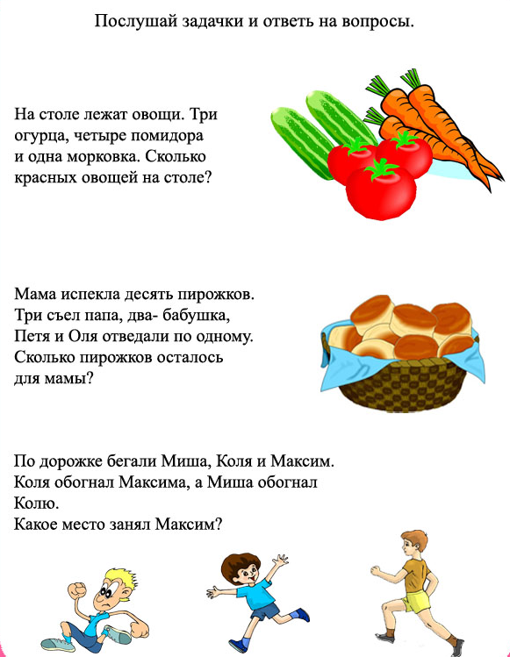

Slide 10
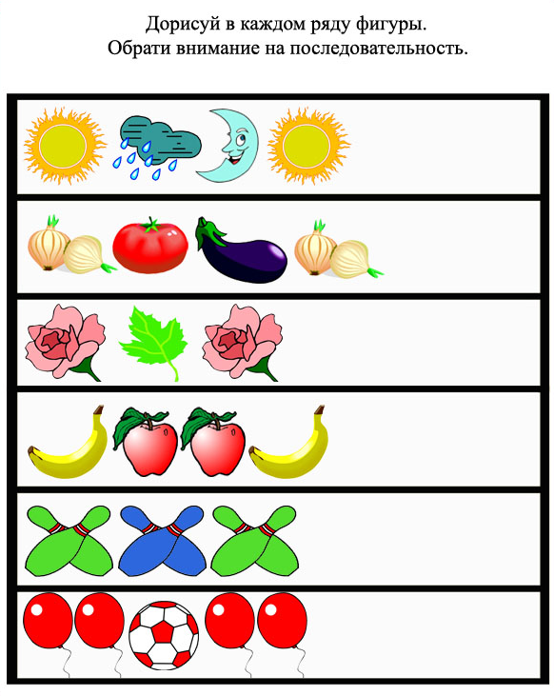
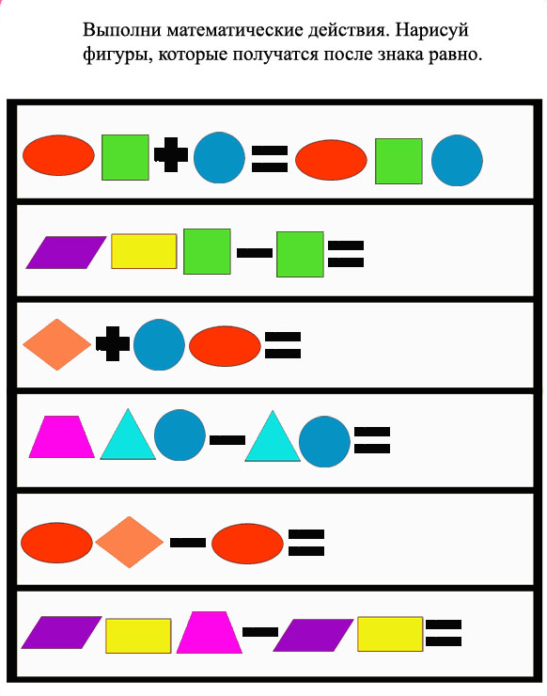

Slide 12
Задачи-шутки.
1. Ты да я, да мы с тобой. Сколько нас? (Двое.)
2. Как с помощью только одной палочки образовать на столе треугольник? (Положить ее на угол стола.)
3. У трех братьев по одной сестре. Сколько детей в семье? (Четверо.)
4. Росло 4 березы. На каждой березе по 4 больших ветки. На каждой большой ветке по 4 маленьких. На каждой маленькой ветке по 4 яблока. Сколько всего яблок? (Ни одного. На березе не растут яблоки.)

Slide 18
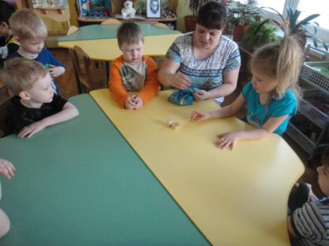
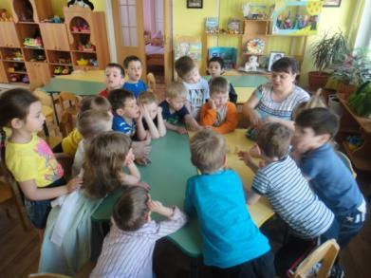
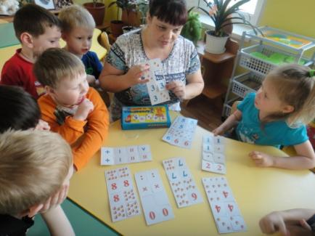
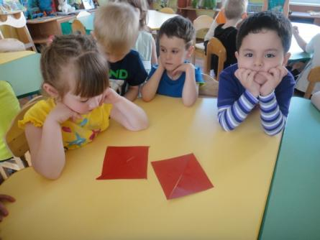

Slide 19
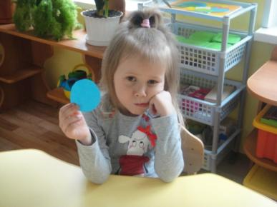
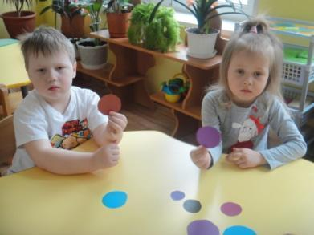
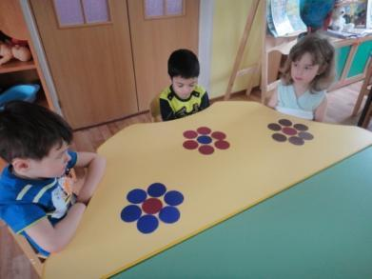
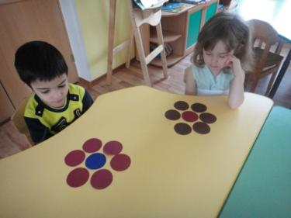
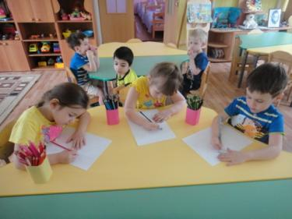
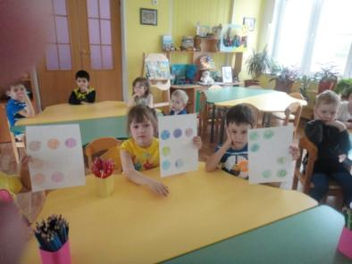
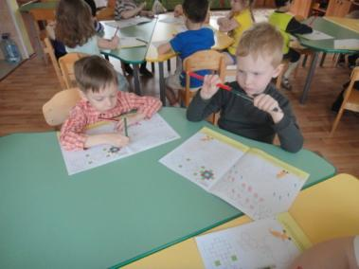

Slide 20
Список использованной литературы:
Анисимова Т.Б. Подготовка ребенка к школе. М., 2003.
Безруких М.М., Ефимова С.П. Ребенок идет в школу. М., 2002.
Данилова В.В. Математическая подготовка детей в дошкольных учреждениях. М., 1987.
Дубровина И.В. Готовность к школе. М., 2001.
Парамонова Л.Г., Ильина М.Н. Тесты для детей «Готов ли Ваш ребенок к школе». Сб. тестов и развивающих упражнений. 1998.
Смолякова О.К., Смолякова Н.В. Математика для дошкольников. М., 1998.

